Slide 1

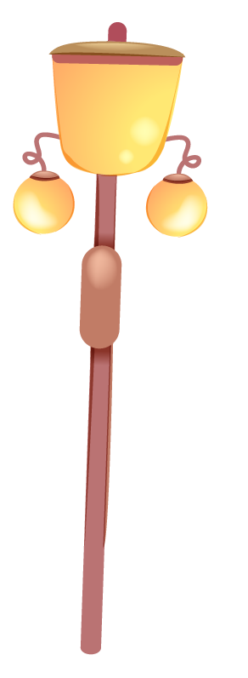



Kể tên các đồ dùng học tập có trong bài hát?

Slide 2
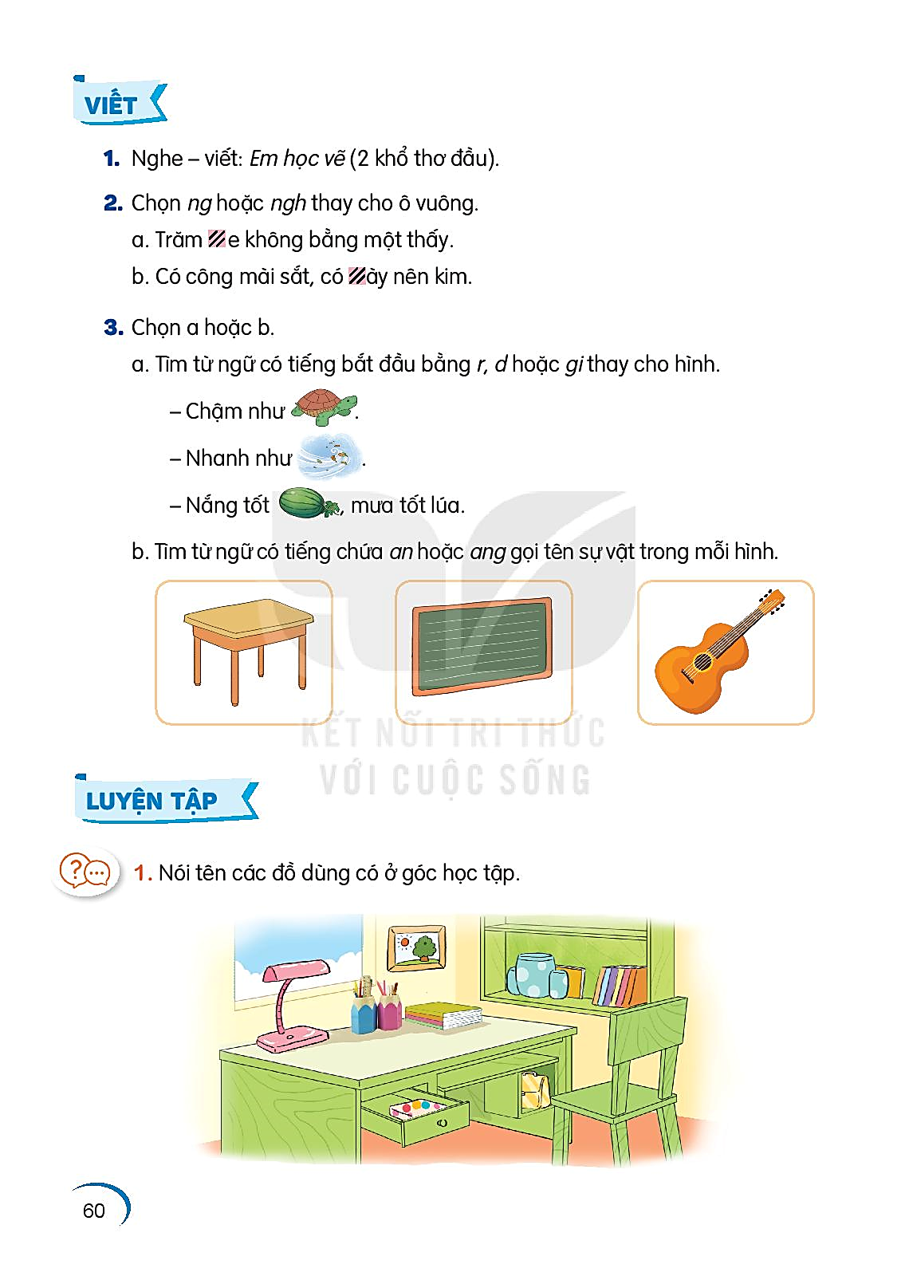
1. Nói tên các đồ dùng có ở góc học tập
bức tranh
giá sách
bút. thước
cốc
sách
vở
ống bút
đèn bàn
cái ghế
cái bàn
cặp sách

Slide 3
2. Đặt một câu nêu công dụng của một đồ dùng học tập.
Số thứ tự | Từ | Câu
1 | bút màu | Bút màu dùng để vẽ tranh.
2 | … | …
… | … | …
… | … | …

Slide 4
Mô hình câu nêu công dụng của đồ dung học tập:
Từ chỉ đồ dùng học tập + dùng để làm gì.

Slide 5
Bắt đầu
Hết giờ
Ví dụ: Bút màu dùng để vẽ tranh.
60
50
10
40
20
30

Slide 6
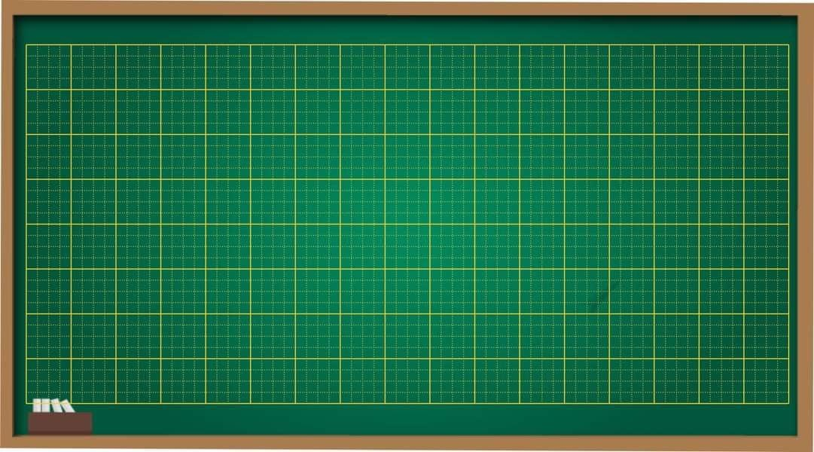
Thứ năm ngày 21 tháng 10 năm 2021
Luyện tập
Mở rộng vốn từ chỉ đồ dung học tập; Dấu
chấm, dấu chấm hỏi
Bài 2
Bút màu dùng để vẽ.

Slide 7
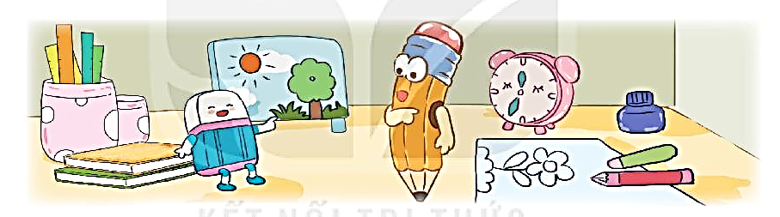
3. Chọn dấu chấm hoặc dấu chấm hỏi thay cho ô vuông
Bút chì: - Tẩy ơi, cậu giúp tớ một chút được không
Tẩy: - Cậu muốn tớ giúp gì nào
Bút chì: - Tớ muốn xóa hình vẽ này
Tẩy: - Tớ sẽ giúp cậu
Bút chì: - Tớ cảm ơn cậu
?
?
.
.
.

Slide 8




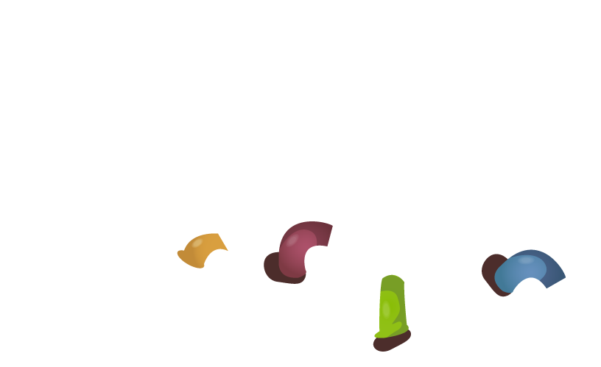


Trò chơi:
Đuổi hình bắt chữ

Slide 9


5
1
9
6
8
0
7
2
10
4
3
Đáp án: Cây kéo

Slide 10
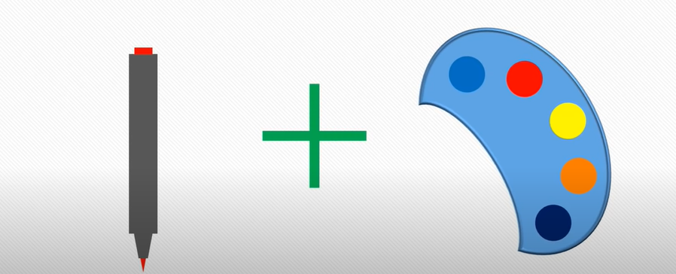
2
Đáp án: bút màu
5
9
4
1
6
8
0
10
3
7

Slide 11
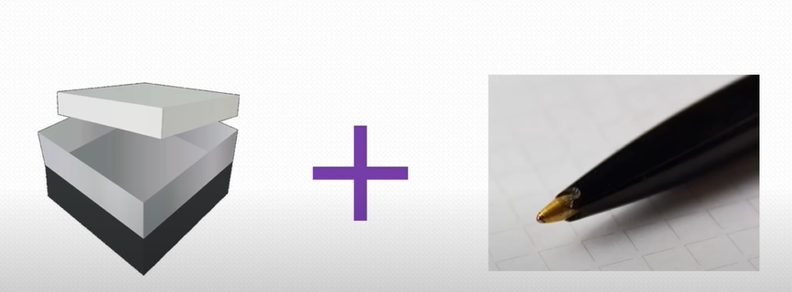
8
Đáp án: hộp bút
7
2
5
1
9
10
0
3
6
4

Slide 12


CỦNG CỐ BÀI HỌC
Kể tên đồ dùng học tập của em?
Đặt 1 câu nêu công dụng của đồ dùng học tập đó.
Cuối câu có dấu gì?

Slide 13



















Hẹn gặp lại các con ở tiết học sau nhé !
Notes:
Bài giảng thiết kế bởi: Hương Thảo - tranthao121006@gmail.com

